Slide 1
CAPACITACIÓN GENERAL FASE 2 - MEI
ABRIL 2024

Slide 2
Orden del día/Índice
Capacitación general
Conceptos y Herramientas
Metodología 2024
Seguimientos a la gestión
Capacitación asesores OAP
Capacitación a la OCI

Slide 3
1
Conceptos y herramientas

Slide 4
Matriz Estratégica Institucional - MEI
Herramienta interna del IGAC que permite rastrear los productos de la gestión para el horizonte estratégico establecido por el PND

Slide 5
Plan de Acción Institucional
Herramienta pública en la que el IGAC rastrea los productos estratégicos ejecutados por sus áreas durante 1 año

Slide 6
Fases MEI - PAI
1
Establecer productos MEI 24-26
Agregar las actividades a productos MEI 2024
2
3
Hacer seguimiento PAI 2024

Slide 8
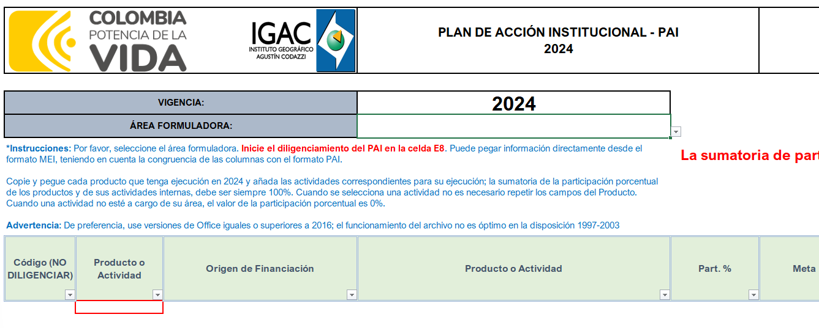

Slide 9
2
Metodología 2024

Slide 10
Estructura general del PAI
Estructura | Peso %
PRODUCTO 1 | 20%
Actividad 1 | 30%
Actividad 2 | 20%
Actividad 3 | 10%
Actividad n | 40%
Estructura | Peso %
PRODUCTO 2 | 25%
Actividad 1 | 10%
Actividad 2 | 20%
Actividad 3 | 50%
Actividad n | 20%
Estructura | Peso %
PRODUCTO 3 | 55%
Actividad 1 | 5%
Actividad 2 | 35%
Actividad 3 | 55%
Actividad n | 5%
Medición de eficacia: cumplimiento de las actividades propuestas
Medición de eficiencia: cumplimiento de los tiempos propuestos
Los seguimientos trimestrales se cargarán en Power Bi y se socializarán con toda la Entidad y el cuerpo Directivo

Slide 11
Estructura general del PAI
Productos: Objeto sobre el que recae la acción (I) + Condición deseada (II) + (Soporte de logro) (III)
Ejemplo: Aplicativo para la gestión de pagos (I) implementado (II) (Acta de puesta en producción del aplicativo) (III)
Actividades: Verbo en infinitivo (I) + Objeto sobre el que recae la acción (II)
Ejemplo: Estructurar (I) historias de usuario del aplicativo (II)
Estructura | Peso %
PRODUCTO 1 | 20%
Actividad 1 | 30%
Actividad 2 | 20%
Actividad 3 | 10%
Actividad n | 40%
Las actividades no requieren identificación de un soporte.
El peso porcentual de una actividad lo determina el área de acuerdo con el nivel de esfuerzo invertido en relación con el resto de actividades.
Las actividades no son una desagregación procedimental sino un paso a paso estratégico.
Las actividades son sucesivas y su inicio no puede ser anterior al inicio de su predecesora.
Los productos SOLAMENTE deben ser logrados mediante su régimen de actividades.
El porcentaje de avance de un producto lo determina el porcentaje de avance de sus actividades.
El Plan puede ser actualizado, de conformidad con el procedimiento existente.
Las actividades que no estén a cargo del área tienen un peso porcentual de 0%

Slide 12
Estructura general del PAI
Estructura | Peso %
PRODUCTO 1 | 20%
PRODUCTO 2 | 25%
PRODUCTO 3 | 55%
Estructura
FICHA 1
FICHA 2
FICHA 3
El acumulado de todas las fichas de la Entidad nos da el PAI de una vigencia
PAI IGAC 2024
Total de Productos
Productos Compartidos
Productos No Compartidos
101
39
62
21 FICHAS

Slide 13
Estructura general del PAI
Anotaciones generales:
Es posible hacer ajustes razonables en los productos iniciales en esta fase, siempre y cuando, a juicio de la OAP, no desmejoren las propuestas de Enero y/o estén suficientemente explicados.
Se debe prestar mucha atención a la columna de identificación de productos compartidos.
Cuando se remita el formato a la OAP, se entenderá automáticamente que las áreas acordaron las actividades compartidas previamente y de esa manera se le expondrán los resultados al Director General. Si algún área quiere manifestar desacuerdos con actividades compartidas, deberá hacerlo, ante la OAP y el área formuladora, en los 3 días hábiles siguientes a la publicación de la versión del PAI publicado en la Fase II. Vencido ese plazo, no se aceptarán objeciones.
El equipo de asesoramiento de la OAP estará presto a acompañar a todos los enlaces de las áreas formuladoras.

Slide 14
3
SEGUIMIENTOS A LA GESTIÓN

Slide 15
Estructura general del PAI
Los resultados de una ficha (el PAI de un área) se determinan por la sumatoria de los resultados ponderados de sus productos
Eficiencia: El 100% de la eficiencia se divide entre los periodos de corte que tendrá activos la actividad en relación con su fecha de finalización. Cuando no se cumpla con el reporte o no se logre la actividad, se descontará el cociente de la operación.
Eficacia: El resultado lo determina el nivel de conformidad de la OCI en su proceso de evaluación autónoma.
Estructura | Peso % | Resultado | Resultado pond.
PRODUCTO 1 | 20% | 100% | 20%
PRODUCTO 2 | 25% | 50% | 12,5%
PRODUCTO 3 | 55% | 0% | 0%
Estructura | Finaliza | Cociente de eficiencia
Act. 1 | Corte 1 | 25%
Act. 2 | Corte 2 | 33%
Act. 3 | Corte 3 | 50%
Act. 4 | Corte 4 | 100%
Total eficacia | 32,5%

Slide 16
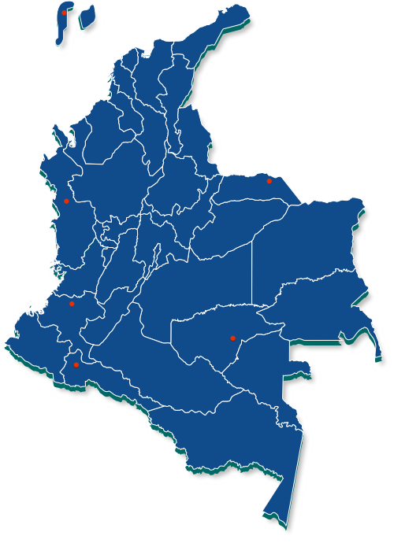
Condiciones 2024
Metodología
Operación
OAP verifica existencia del soporte
Seguimientos trimestrales en 2024
OCI evalúa el soporte
Repositorio abierto permanentemente
OAP analiza resultados, construye estadísticas, hace seguimiento y construye reportes
Resultados publicados ante toda la Entidad y discutidos con la Alta Dirección
OCI publica informes

Slide 17
Anotaciones generales:
La gestión en las actividades compartidas será objeto de verificación por la Alta Dirección.
Por regla general, la última actividad debería dar cumplimiento y cierre al producto.
No se podrán hacer ajustes a Actividades que se encuentren vencidas o venzan el día de la solicitud de modificación.
Si una solicitud de modificación no prospera, los términos de las actividades seguirán según la versión oficial publicada.
La OAP está proyectando una nueva Resolución para el CIGD que cambiaría algunas formas de operación, especialmente en lo que tiene que ver con las modificaciones de PAI
Los resultados de los seguimientos del PAI serán expuestos ante el CIGD.
El primer corte de evaluación del PAI será al 31 de marzo de 2024.

Slide 18
Diligenciamiento herramienta Fase II
10-22 de Abr.
Soportes Seguimiento 1 al PAI
2-6 de May.
Evaluación OCI
10-24 de May.

Slide 19
VERIFICACIÓN DEL FORMATO FASE II

